Slide 1
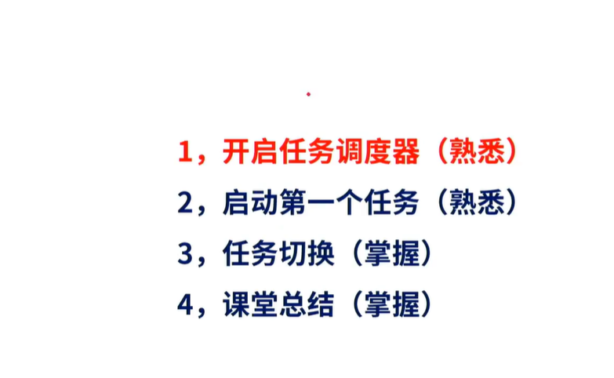

Slide 2
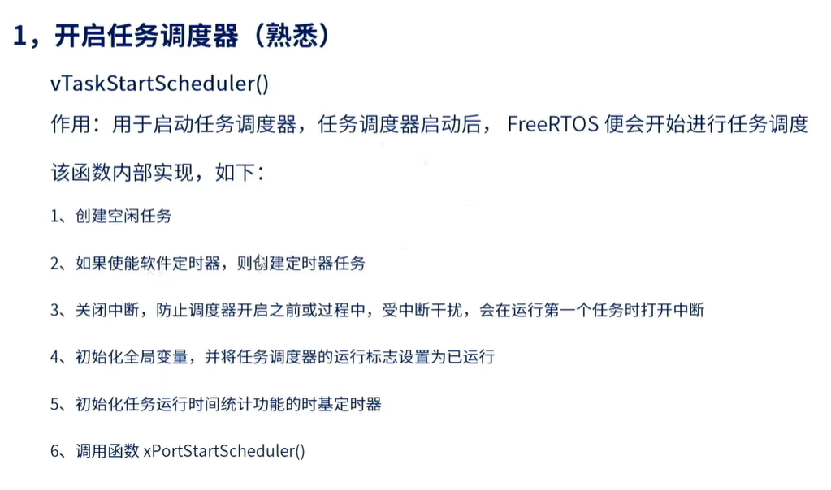
记住这个函数是开启任务调度器
开启调度器

Slide 3
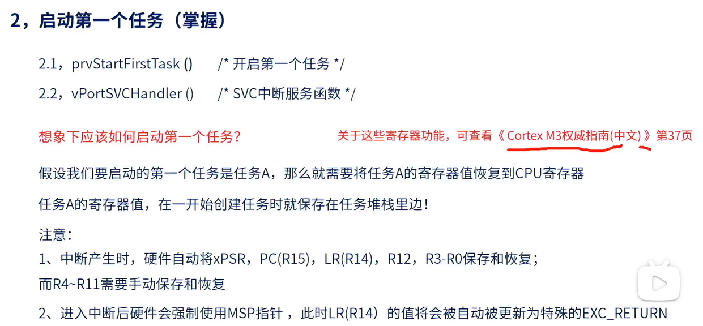
在开启调度器的函数xPortStartScheduler()里面
将任务A的寄存器值存入CPU就是执行任务A，任务A的寄存器值保存在创建任务时的任务堆栈里

Slide 4
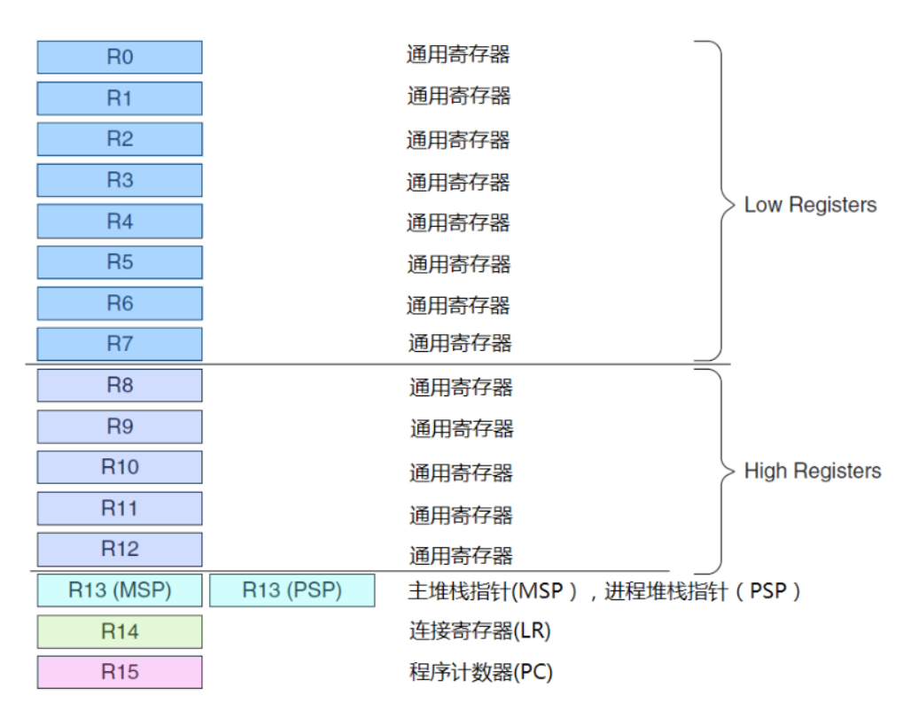

Slide 5
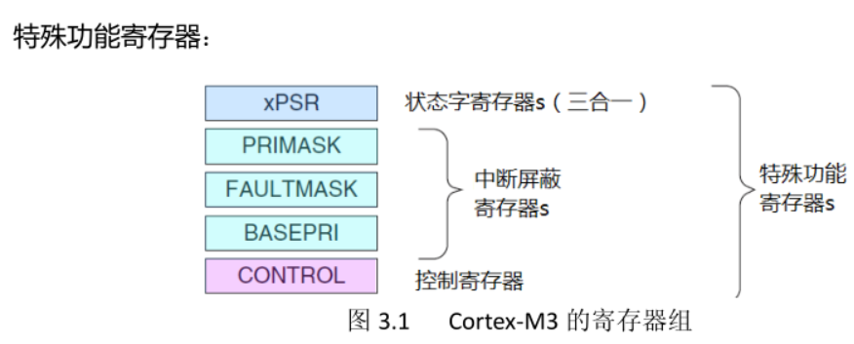
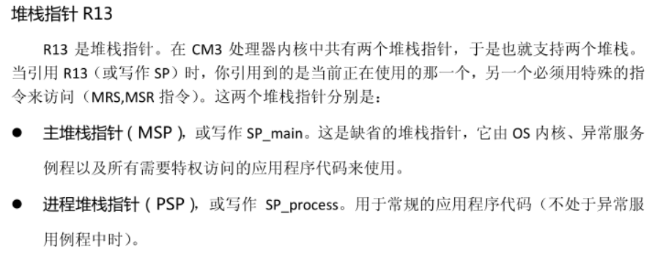
中断使用
中断以外使用

Slide 6
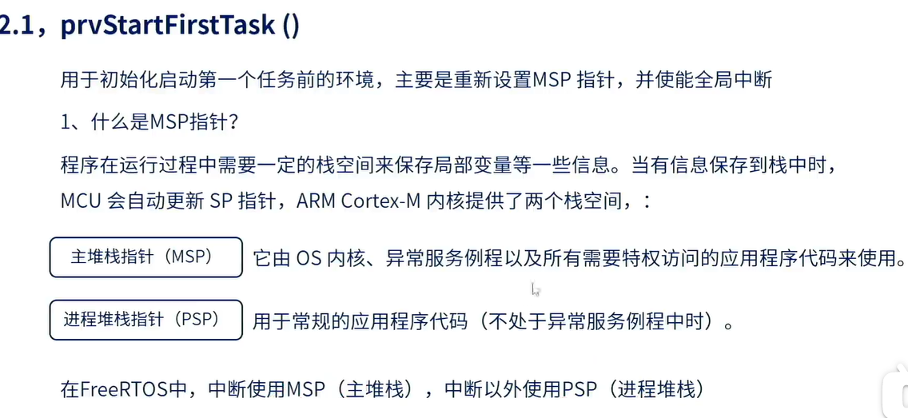
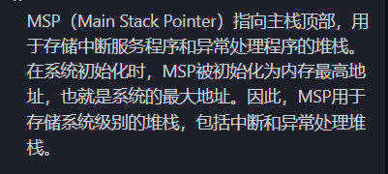
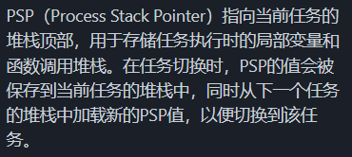

Slide 7
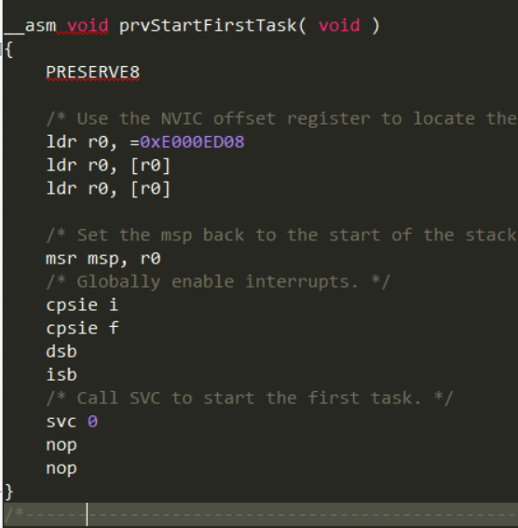
启动第一个任务函数
在开启任务调度器的函数里执行的
这段代码由汇编编写的

Slide 8

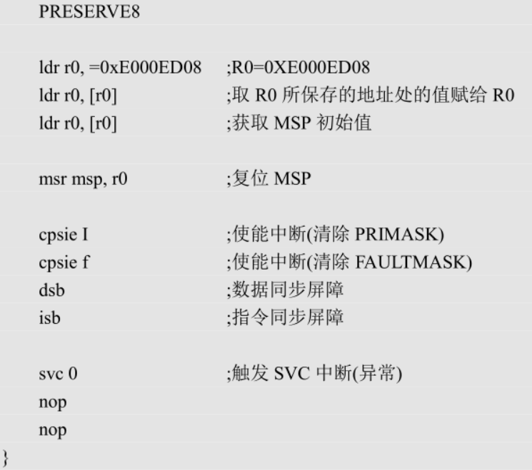
8字节对齐
获取向量表寄存器的地址
上面获取MSP的初始值，赋值给现在的MSP指针（栈顶指针），相当于复位了
之前打开任务调度之后，中断被屏蔽掉了，这里重新打开中断

Slide 9
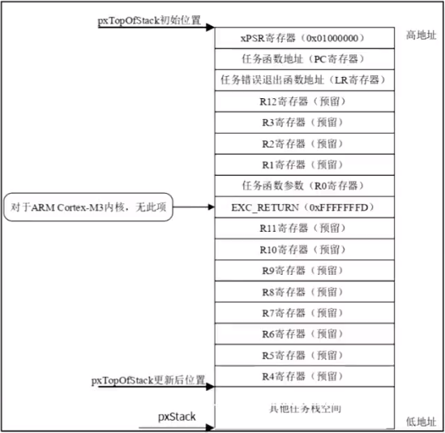
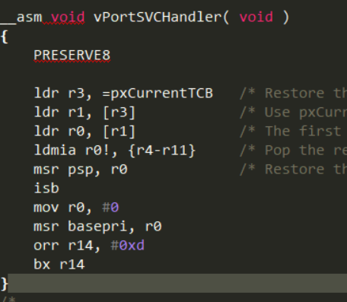
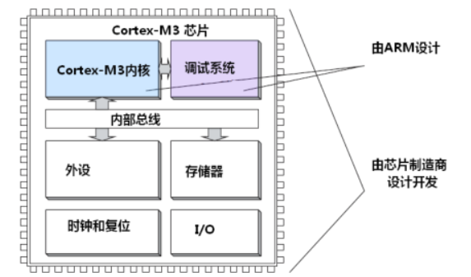
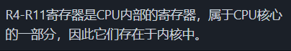
进入SVC中断服务函数，将任务的数据恢复到CPU跳转到任务函数
将r4-r11寄存器的值手动出栈（idmia出栈汇编指令）
使能所有中断
退出中断，使用psp指针，并跳转到该任务函数
（根据任务函数地址）
包括RAM
在任务堆栈中出栈

Slide 10
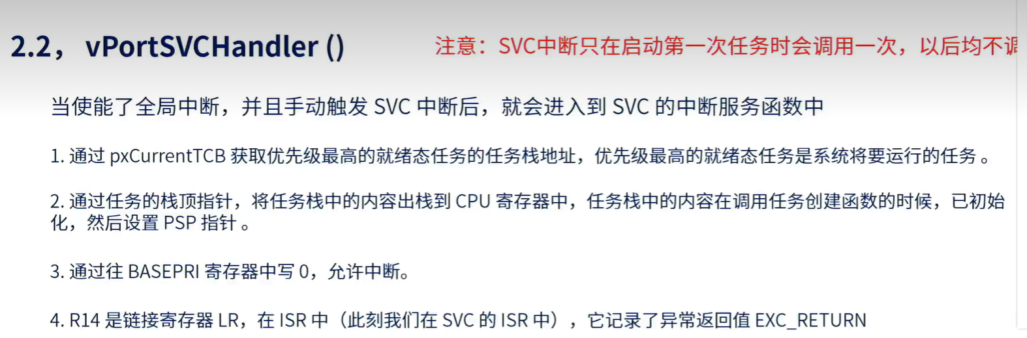
后面的任务切换都是在pendsv中断执行

Slide 11
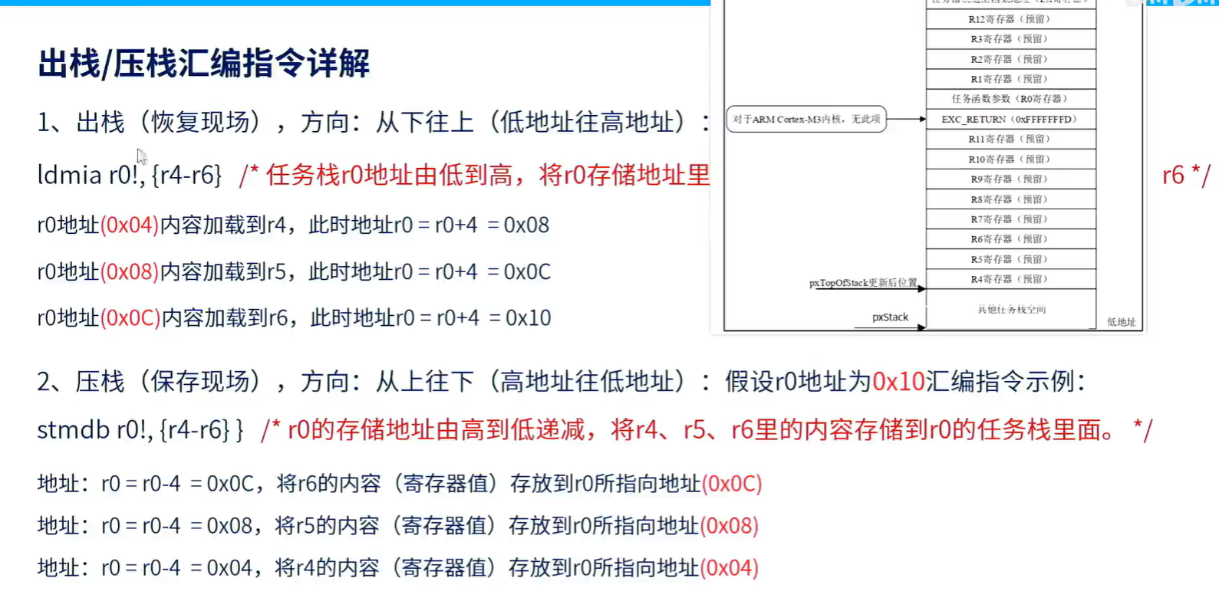

Slide 12
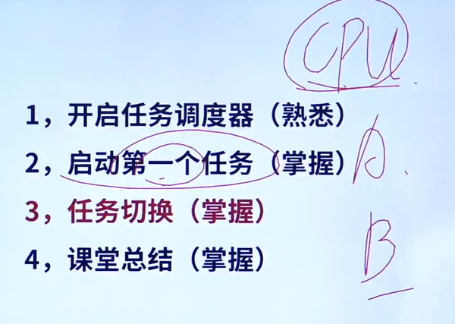

Slide 13

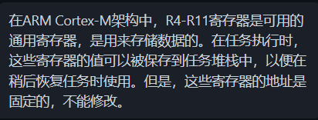

Slide 14
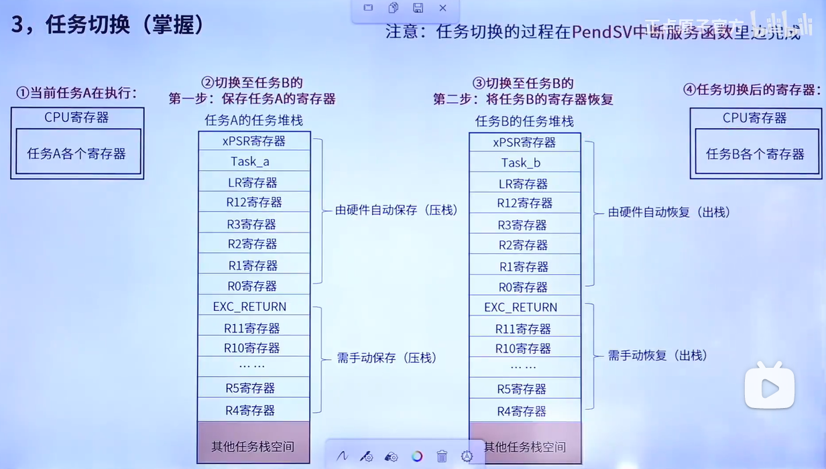

Slide 15


Slide 16
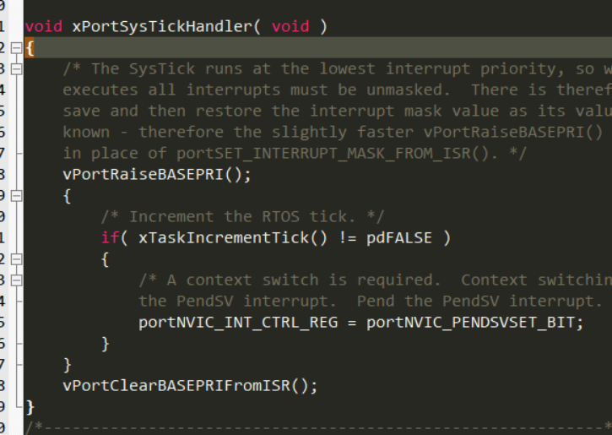
滴答定时器中断服务函数
触发pendsv中断

Slide 17
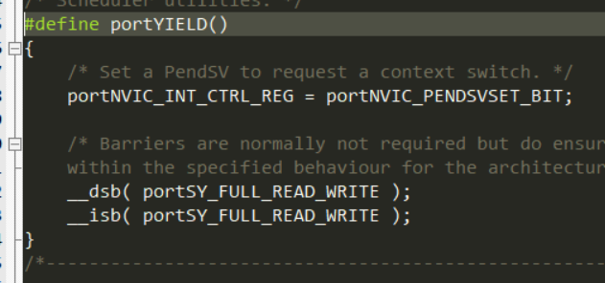
API函数触发pendsv中断
操作和滴答定时器中断里一样，将寄存器ICSR第28位写1触发中断

Slide 18
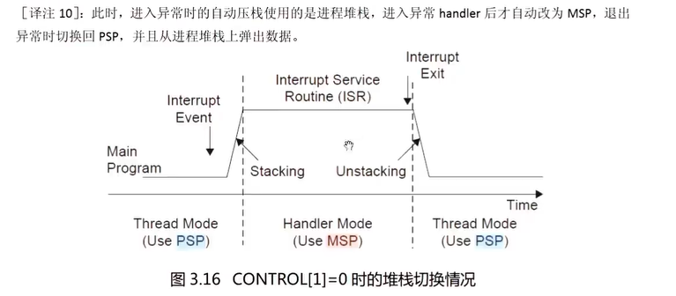
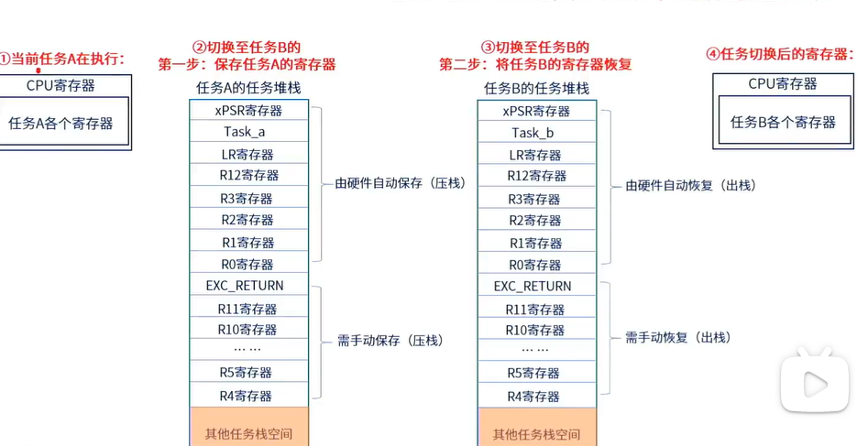
进入pendsv中断前自动压栈用PSP指针，退出中断之后自动出栈也是用的PSP
保存
恢复
压栈之后，栈顶指针保存在任务控制块中，恢复时通过控制块就能找到任务栈，就能恢复现场
自动压栈
PSP指向R0
从任务控制块中取出第一个成员，也就是栈顶指针，然后将手动压栈完成之后的MSP指针赋值给栈顶指针，这样栈顶指针就保存了现场的地址，恢复时只需要从任务控制块找出栈顶指针就能恢复现场
手动压栈
MSP指向r4

Slide 19
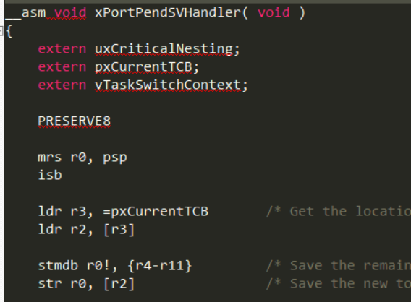
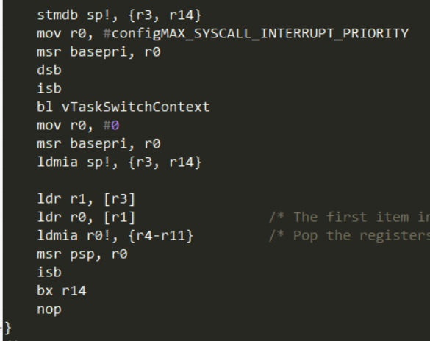
关中断（5-15）
寻找获取最高优先级的任务控制块（即将运行的任务）
自动出栈然后将出栈后地址（PSP）赋值给MSP
开中断出栈
获取新任务的栈顶指针
手动出栈恢复r4-r11
PSP指向寄存器自动出栈
跳转执行任务函数
R2获得栈顶指针的地址
此时栈顶指针的地址就是压栈之后MSP的地址
PendSV中断服务函数

Slide 20
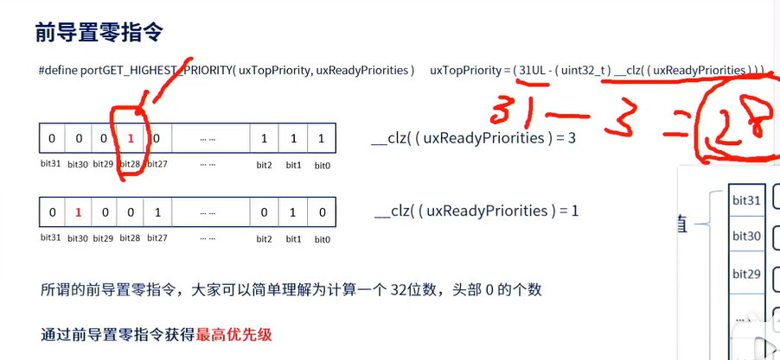
获取到任务中最高优先级的指令

Slide 21
